Slide 1
Презентацію підготували студенти групи МІТ-31
Минюк Павло, Пойнер Владислав, Ничипорук Дмитро, Ільницький Віктор, Власюк Тимофій, Михайло Федорук

Slide 2
Основні відомості про хмарну платформу Microsoft Azure.
Microsoft Azure хмарна платформа з широким спектром ресурсів та послуг, які дозволяють швидко створювати, розгортати і керувати вашими сервісами. Microsoft Azure повністю реалізує дві хмарні моделі — платформи як сервісу (Platform as a Service, PaaS) та інфраструктури як сервісу (Infrastructure as a Service, IaaS) і поширюється за принципом «Pay only for what you use», що дозволяє повністю контролювати свої витрати. Але Microsoft Azure не зосереджується тільки на хмарних ЦОД, підтримка гібридного формату інфраструктури надає користувачу засоби для розширення можливостей зберігання, архівування та відновлення даних в максимально ефективному та економічному вигляді.

Slide 3
Класифікація хмарних служб Azure.
Служби обчислень. До цієї категорії відносяться віртуальні машини Azure (під управлінням
Linux і Windows), хмарні служби, служби додатків (веб-додатки, мобільні додатки,
Logic Apps, додатки API і додатки-функції), пакетна служба (для виконання великих
паралельних і пакетних обчислювальних завдань), RemoteApp, Service Fabric і служба контейнерів Azure.
Служби даних. Сюди входять сховище Microsoft Azure (яке включає в себе служби BLOB об'єктів, черг, таблиць і файлів Azure), база даних SQL Azure, DocumentDB, StorSimple
і кеш Redis.

Slide 4
Класифікація хмарних служб Azure.
Служби додатків. До цієї категорії відносяться служби, які використовуються для створення і
виконання додатків, в тому числі Azure Active Directory (Azure AD), службова шина для
підключення розподілених систем, HDInsight для обробки великих даних, планувальник Azure
і служби мультимедіа Azure.
Мережеві служби. До цієї групи належать такі служби Azure, як віртуальні мережі, ExpressRoute,
Azure DNS, диспетчер трафіку Azure і мережу доставки вмісту Azure.

Slide 5
Поняття диспетчера ресурсів Azure.
Azure Resource Manager - це служба розгортання і управління для Azure. Вона забезпечує рівень управління для створення, оновлення та видалення ресурсів в облікового запису Azure. Ви можете використовувати її функції управління, такі як управління доступом, блокування і додавання тегів, щоб захистити і впорядкувати ресурси після розгортання.
Рівень узгодженого управління. Коли користувач відправляє запит з будь-якого із засобів Azure, API або пакетів SDK, він направляє до Resource Manager. Resource Manager виконує аутентифікацію та авторизацію запиту. Resource Manager відправляє запит в службу Azure, яка приймає запитане дію. Так як всі запити обробляються через один API, результати і можливості будуть узгоджені в різних засобах.

Slide 6
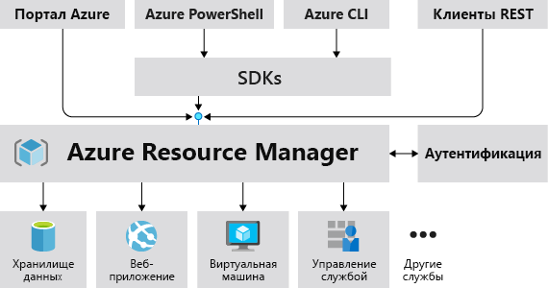
На данному малюнку показана роль Azure Resource Manager при обробці запитів Azure.

Slide 7
Поняття диспетчера ресурсів Azure.
За допомогою Resource Manager можна:
-Керувати своєю інфраструктурою за допомогою декларативних шаблонів, а не сценаріїв.
-Розгортати і відстежувати всі ресурси вашого рішення, а також керувати ними як єдиною групою, а не працювати з ними окремо.
-Повторно розгортати рішення протягом усього циклу розробки і гарантувати, що ресурси розгортаються в узгодженому стані.

Slide 8
Поняття диспетчера ресурсів Azure.
За допомогою Resource Manager можна:
-Визначати залежності між ресурсами, щоб їх розгортання виконувалося в правильному порядку.
-Застосовувати управління доступом до всіх служб, так як функція управління доступом на основі ролей в Azure (Azure RBAC) спочатку інтегрована в платформу управління.
-Застосовувати теги в ресурсах для логічного упорядкування всіх ресурсів у вашій підписці до них.
-Дізнатися про виставлення рахунків для вашої організації, переглядаючи витрати на групу ресурсів з одним тегом.

Slide 9
Групи ресурсів та шаблони диспетчера ресурсів.
Група ресурсів - контейнер, що містить пов'язані ресурси для вирішення Azure. Група ресурсів містить ресурси, якими ви хочете керувати як групою. Користувачі можуть вибрати оптимальний для своєї організації спосіб розподілу ресурсів в групах ресурсів
Шаблон Resource Manager - це файл у форматі JSON (нотація об'єктів JavaScript), який визначає один або кілька ресурсів для розгортання в групі ресурсів, передплати, групі управління або орендарі. Шаблон можна використовувати для узгодженого і багаторазового розгортання ресурсів.

Slide 10
Управління доступом на основі ролей.
Управління доступом на основі ролей Azure (RBAC Azure) дозволяє управляти доступом користувачів до ресурсів Azure, включаючи настройку дозволів на виконання операцій з цими ресурсами і визначення областей доступу.
RBAC Azure - це система авторизації на основі Azure Resource Manager, яка забезпечує широкі можливості управління доступом до ресурсів Azure. Для управління доступом до ресурсів за допомогою RBAC Azure створюються призначення ролей. Це найважливіше поняття. Саме таким чином надаються дозволи. Призначення ролей складається з трьох елементів: суб'єкт безпеки, визначення ролі і область дії.

Slide 11
Управління доступом на основі ролей.
Суб'єкт безпеки - це об'єкт, який представляє користувача, групу, суб'єкт-службу або кероване посвідчення, які запитують доступ до ресурсів Azure. Будь-якому з цих суб'єктів безпеки можна призначити роль.
Визначення ролі являє собою колекцію дозволів. Зазвичай це називається роллю. У визначенні ролі перераховуються операції, які можна виконати, наприклад читання, запис і видалення. Роль може бути загальною, наприклад "Власник", або більш конкретної, наприклад "Модуль читання віртуальної машини". У Azure є кілька вбудованих ролей. Наприклад, роль Учасник віртуальних машин дозволяє користувачеві створювати віртуальні машини і управляти ними. Якщо вбудовані ролі не відповідають потребам вашої організації, ви можете створити власні настроюються ролі Azure.

Slide 12
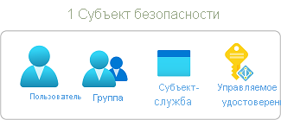
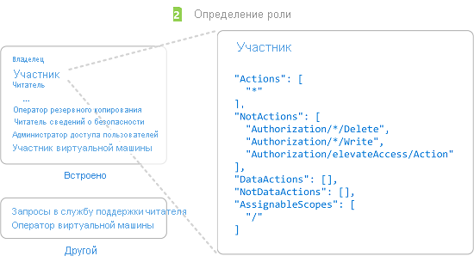

Slide 13
Управління доступом на основі ролей.
Область - це набір ресурсів, до яких надається доступ. При призначенні ролі можна точніше обмежити дозволені дії, визначивши їх область. Це зручно, якщо ви хочете залучити будь-якого користувача до роботи над веб-сайтом, але тільки для однієї групи ресурсів.
У Azure область дії можна задати на чотирьох рівнях: на рівні групи управління, рівні підписки, групи ресурсів або ресурсу. Структура областей будується на відносинах "родитель-потомок". Ви можете призначати ролі на будь-якому з цих рівнів області дії.

Slide 14
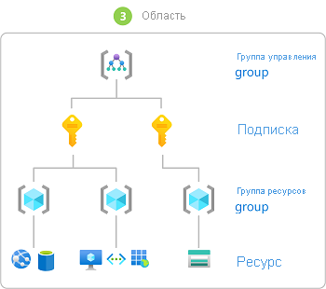

Slide 15
Управління доступом на основі ролей.
Призначення ролей - це процес зв'язування визначення ролі з користувачем, групою, суб'єктом-службою або керованим посвідченням в певній галузі з метою надання доступу. Доступ надається шляхом створення призначення ролей, а відкликається шляхом його видалення.
На наведеній нижче схемі показаний приклад призначення ролей. У цьому прикладі групі "Маркетинг" призначена роль Учасник для групи ресурсів "Продажі медичних препаратів". Це означає, що користувачі з групи "Маркетинг" можуть створювати ресурси Azure в групі ресурсів "Продажі медичних препаратів" або керувати будь-якими такими ресурсами. Користувачі в групі "Маркетинг" не мають доступу до ресурсів за межами групи ресурсів "Продажі медичних препаратів", якщо вони не мають інших призначень ролей.

Slide 16
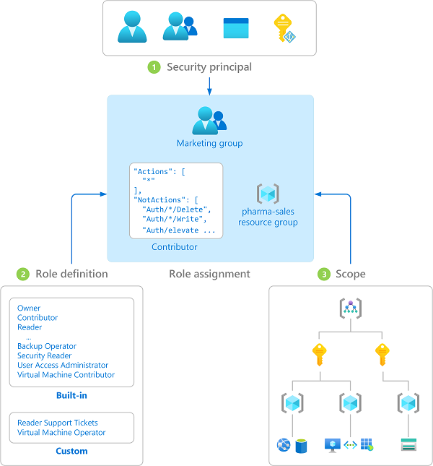
Приклад призначення ролей

Slide 17
Служба додатків Azure
Служба додатків - це служба, призначена для розміщення додатків п'яти типів:
Веб-додатки
Мобільні додатки
Logic Apps
Додатки API
Додатки-функції

Slide 18
Служба додатків Azure
Що таке план служби додатків?
План служби додатків визначає набір і обсяг ресурсів, доступних для однієї або декількох служб додатків, які зіставлені з цим планом. При створенні плану служби додатків ви можете задати ряд параметрів.
Деякі з них перераховані нижче.
Розташування (наприклад, західна частина США)
Кількість примірників
Цінова категорія (наприклад, Free, Standard або Premium) - від неї залежать різні параметри продуктивності та обслуговування:
Кількість ядер або розмір екземпляра
Обсяг оперативної пам'яті
Ємність сховища
Максимальна кількість примірників
Параметри автоматичного масштабування (в залежності від рівня - автоматично, вручну або відключено)

Slide 19
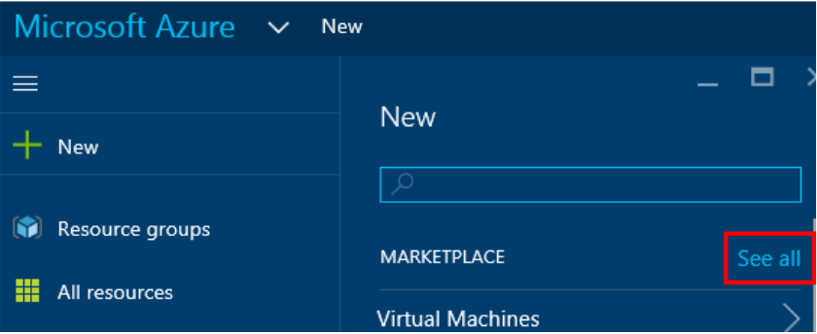
Створення плану служби додатків
Увійдіть на портал Azure
Натисніть «Створити» (New), потім «Показати все» (See all), як показано на малюнку.
З'явиться екран пошуку по Marketplace . Введіть в поле пошуку план служби додатків (appserviceplan) і натисніть клавішу «Введення» (Enter).

Slide 20
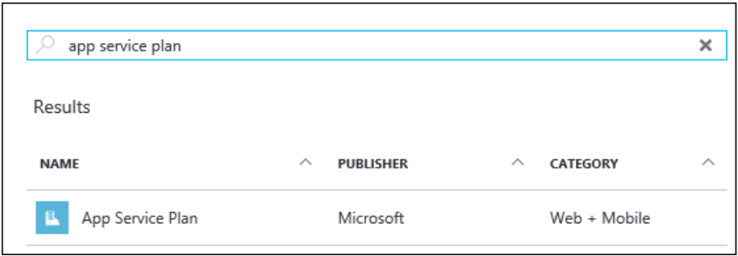
Створення плану служби додатків
У результатах пошуку виберіть пункт «План служби додатків» (AppServicePlan), як показано на малюнку .

Slide 21
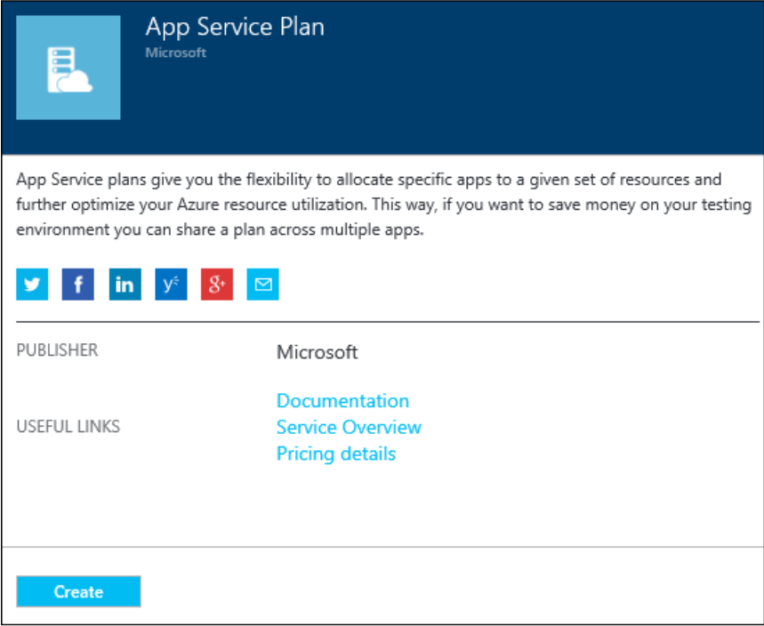
Створення плану служби додатків
5)Натисніть «Створити» (Create) в колонці «План служби додатків» (AppServicePlan) .Вона показана на малюнку

Slide 22
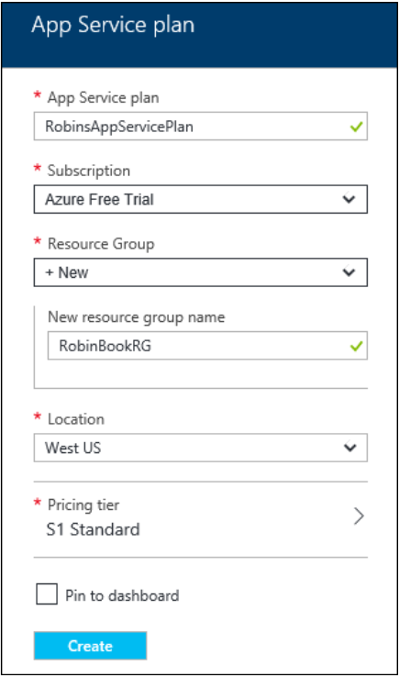
Створення плану служби додатків
Після цього відобразиться колонка «План служби додатків» (AppServiceplan) (її приблизний вигляд показаний на малюнку ). У ній ви можетезадать параметри плану служби додатків.

Slide 23
Створення плану служби додатків
Встановіть в нижній частині колонки «План служби додатків» (AppServicePlan) прапорець «Закріпити на панелі моніторингу» (PinToDashboard). Тоді ваш план служби додатків буде відображатися на панелі моніторингу, і з ним буде зручно працювати. Натисніть «Створити» (Create). Платформа створить план і додасть плитку на вашу панель моніторинг
Після того як план служби додатків буде створений, ви зможете відкрити його, вибравши плитку на панелі моніторингу, і змінити його. Там же показано, які програми використовують цей план. Тепер ми створимо і розгорнемо додаток, а потім покажемо, як можна масштабувати додатки за допомогою масштабування плану служби додатків

Slide 24
Служба додатків Azure
Служба додатків - це служба, призначена для розміщення додатків п'яти типів:
Веб-додатки
Мобільні додатки
Logic Apps
Додатки API
Додатки-функції

